Slide 1
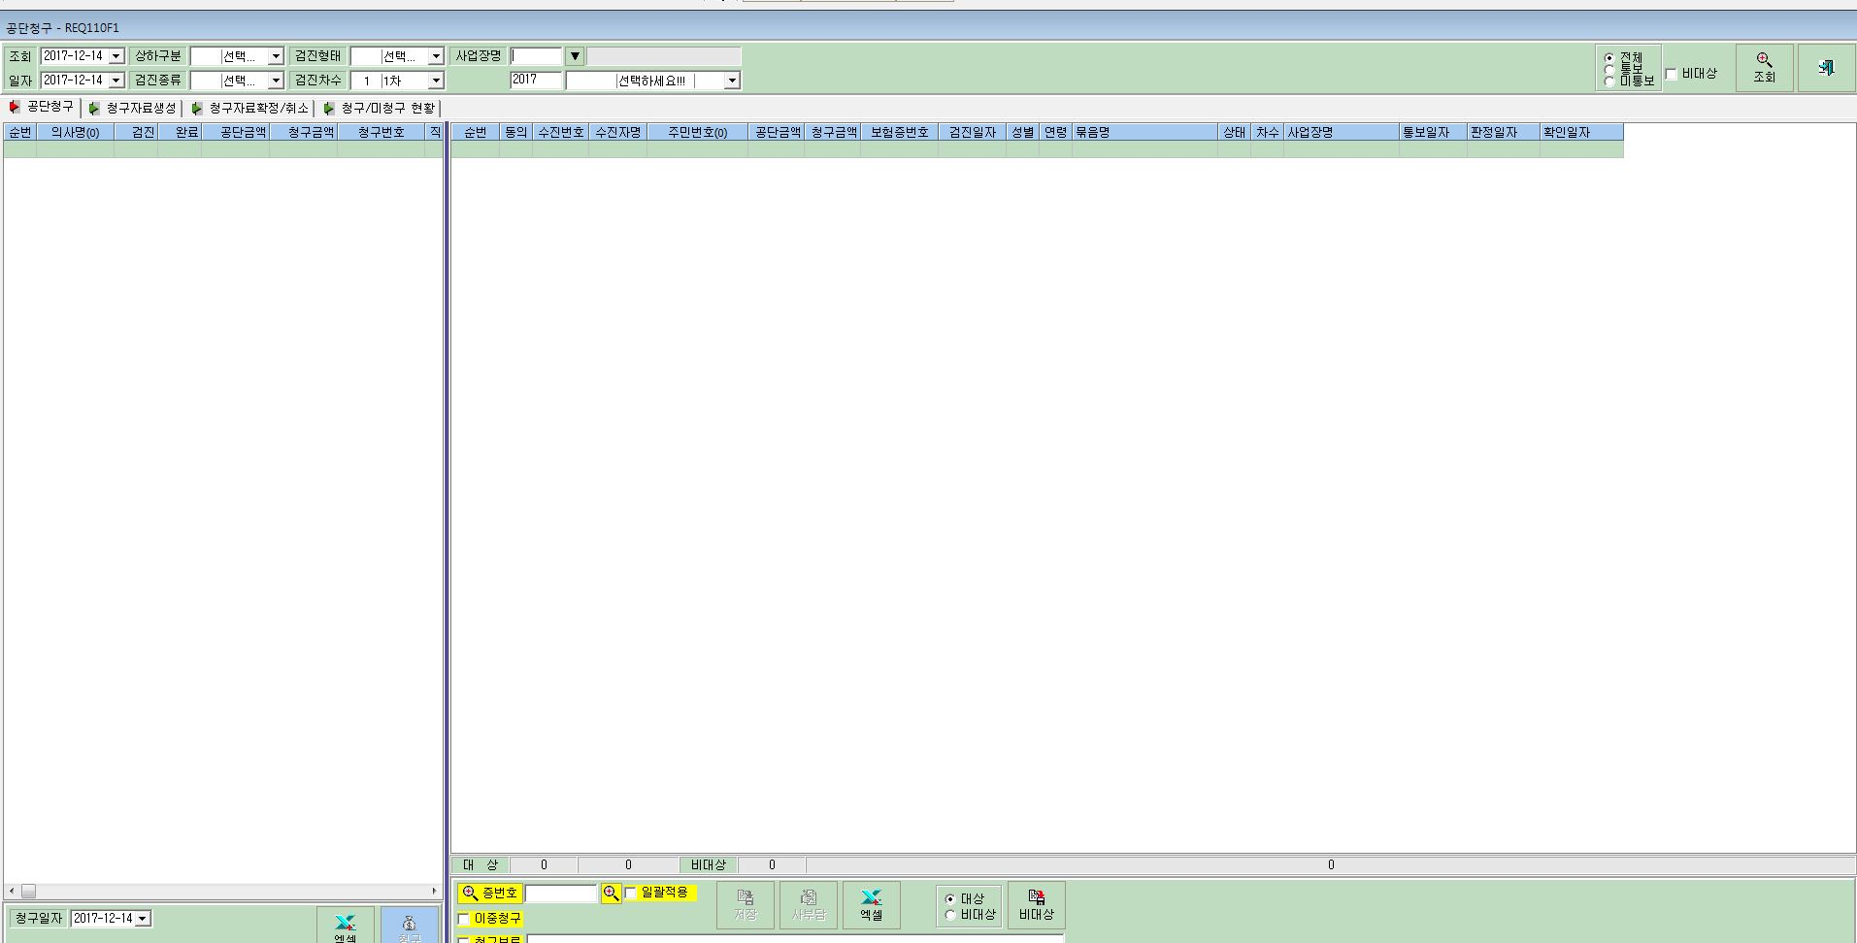
청구할때 들어가는 청구일자를
청구/미청구현황에 넣어주셨으면 합니다.

Slide 2
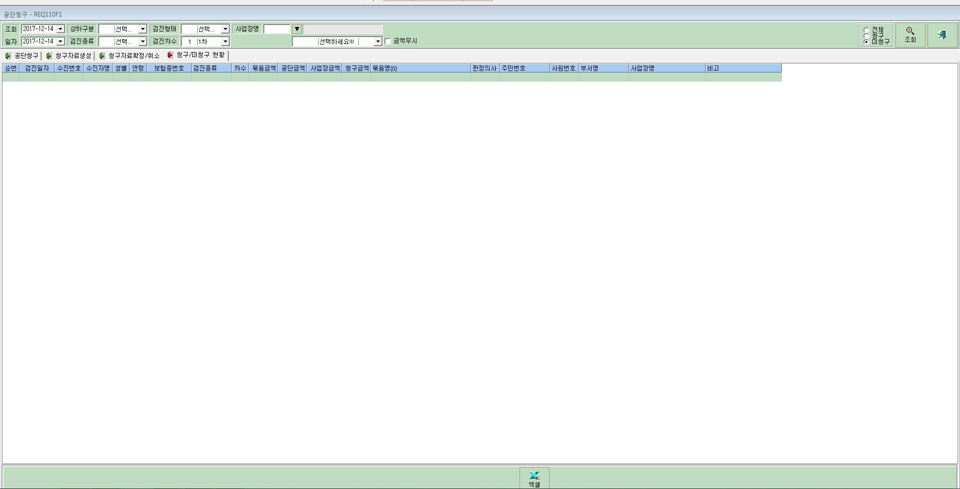
이쪽에 청구일자를 넣어주시고
청구일자로 정렬기능을 넣어주시면 감사하겠습니다. 청구내역 정리를 해야 하는데 날짜별로 청구일이 다른 사람들은 정리하기가 너무 어려워서요.

